Slide 1
Презентация к конспекту фронтального логопедического занятия в старшей группе на тему: «Юные океанологи»
Подготовила:
учитель-логопед
МАДОУ «Детский сад № 357
комбинированного вида»
Приволжского района г. Казани
Гараева Гузель Наиловна

Slide 2
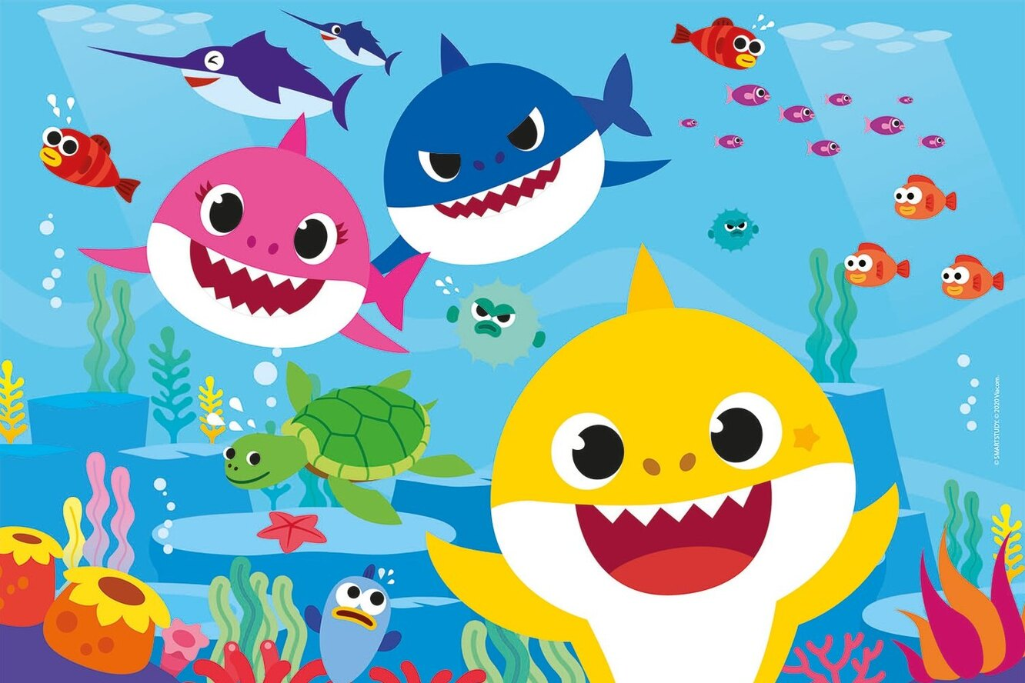
Приветственное упражнение «Подводный привет»

Slide 3
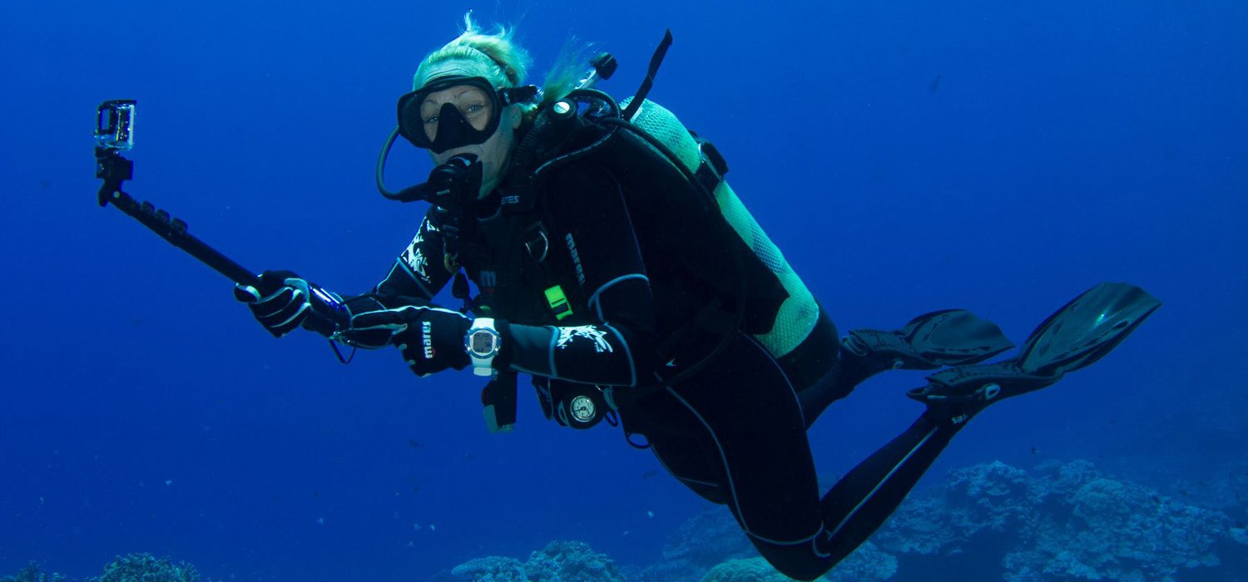
Океанолог

Slide 4
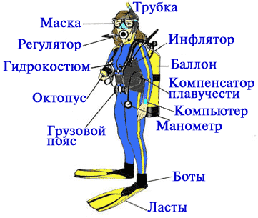
Снаряжение для подводного погружения

Slide 5
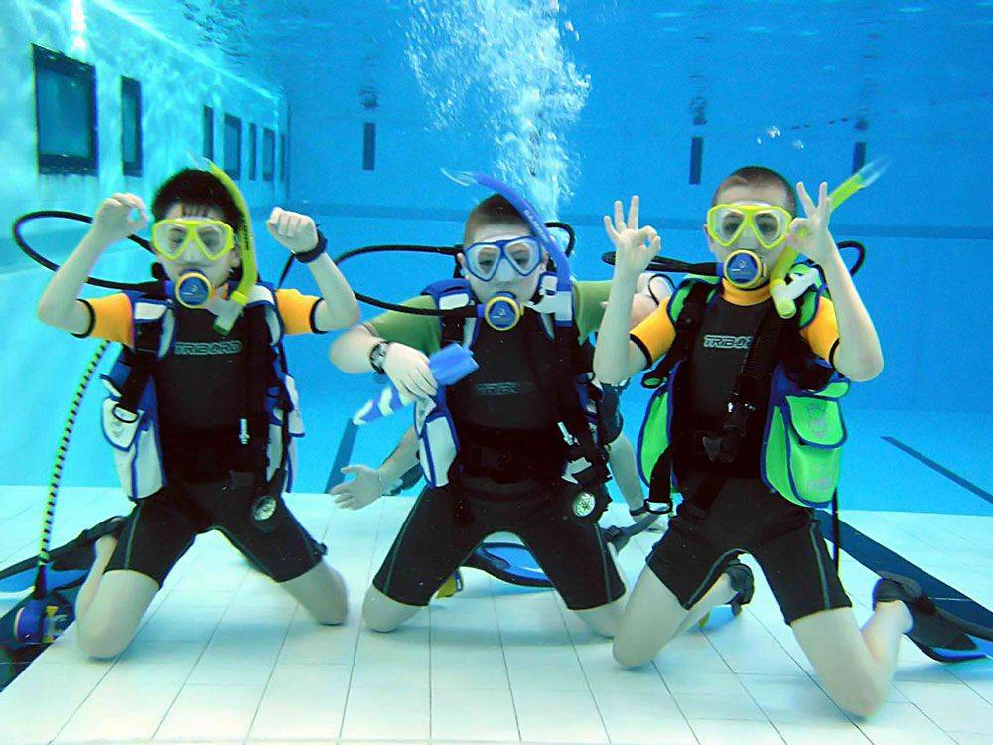
Дыхательная гимнастика

Slide 8
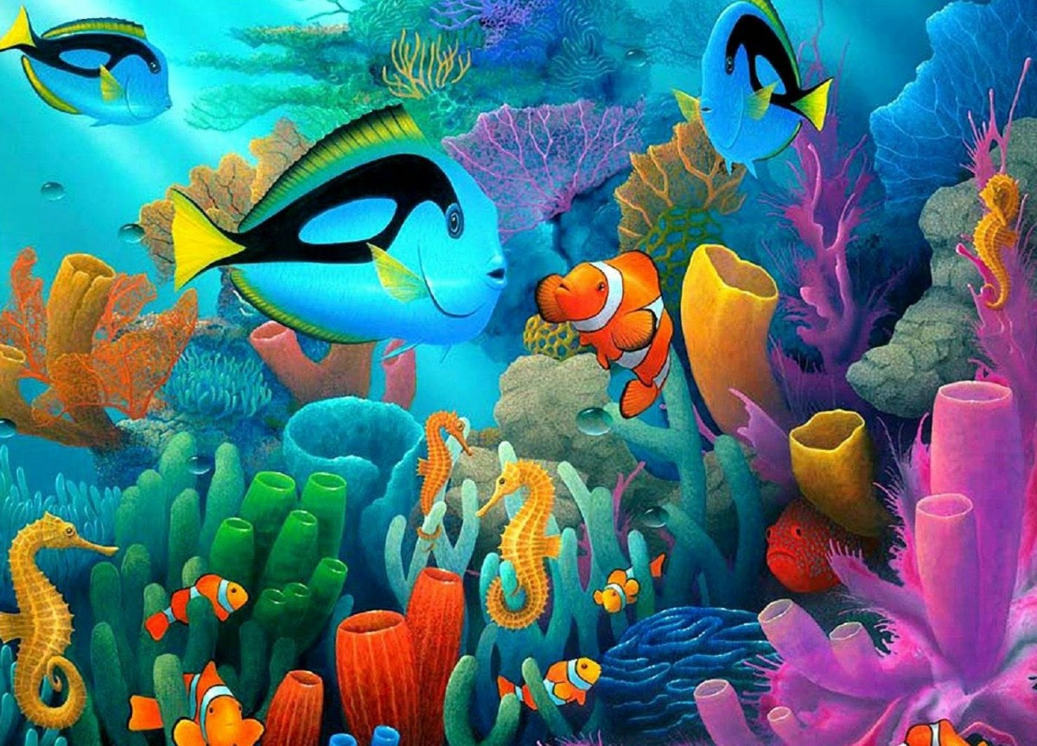
Дидактическая игра «Подводные прятки»

Slide 10
Дидактическая игра «Неосторожный групер»

Slide 14
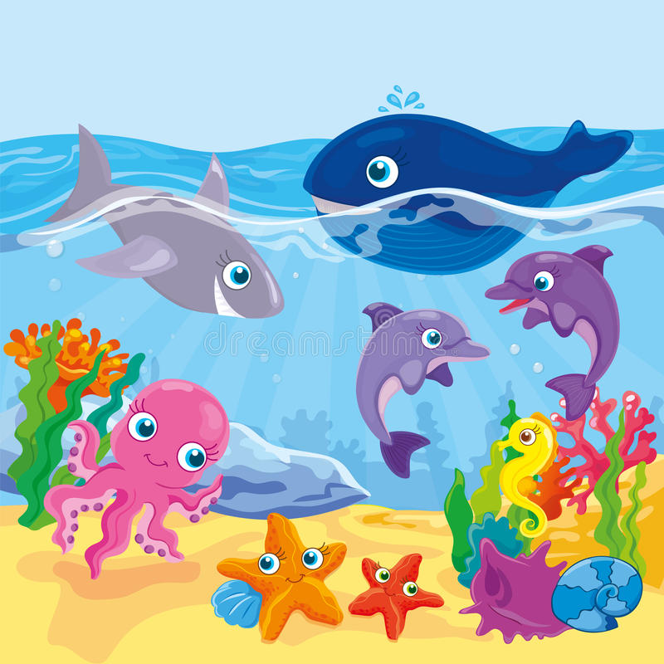
Подвижная игра: «Двигайся как…»

Slide 15
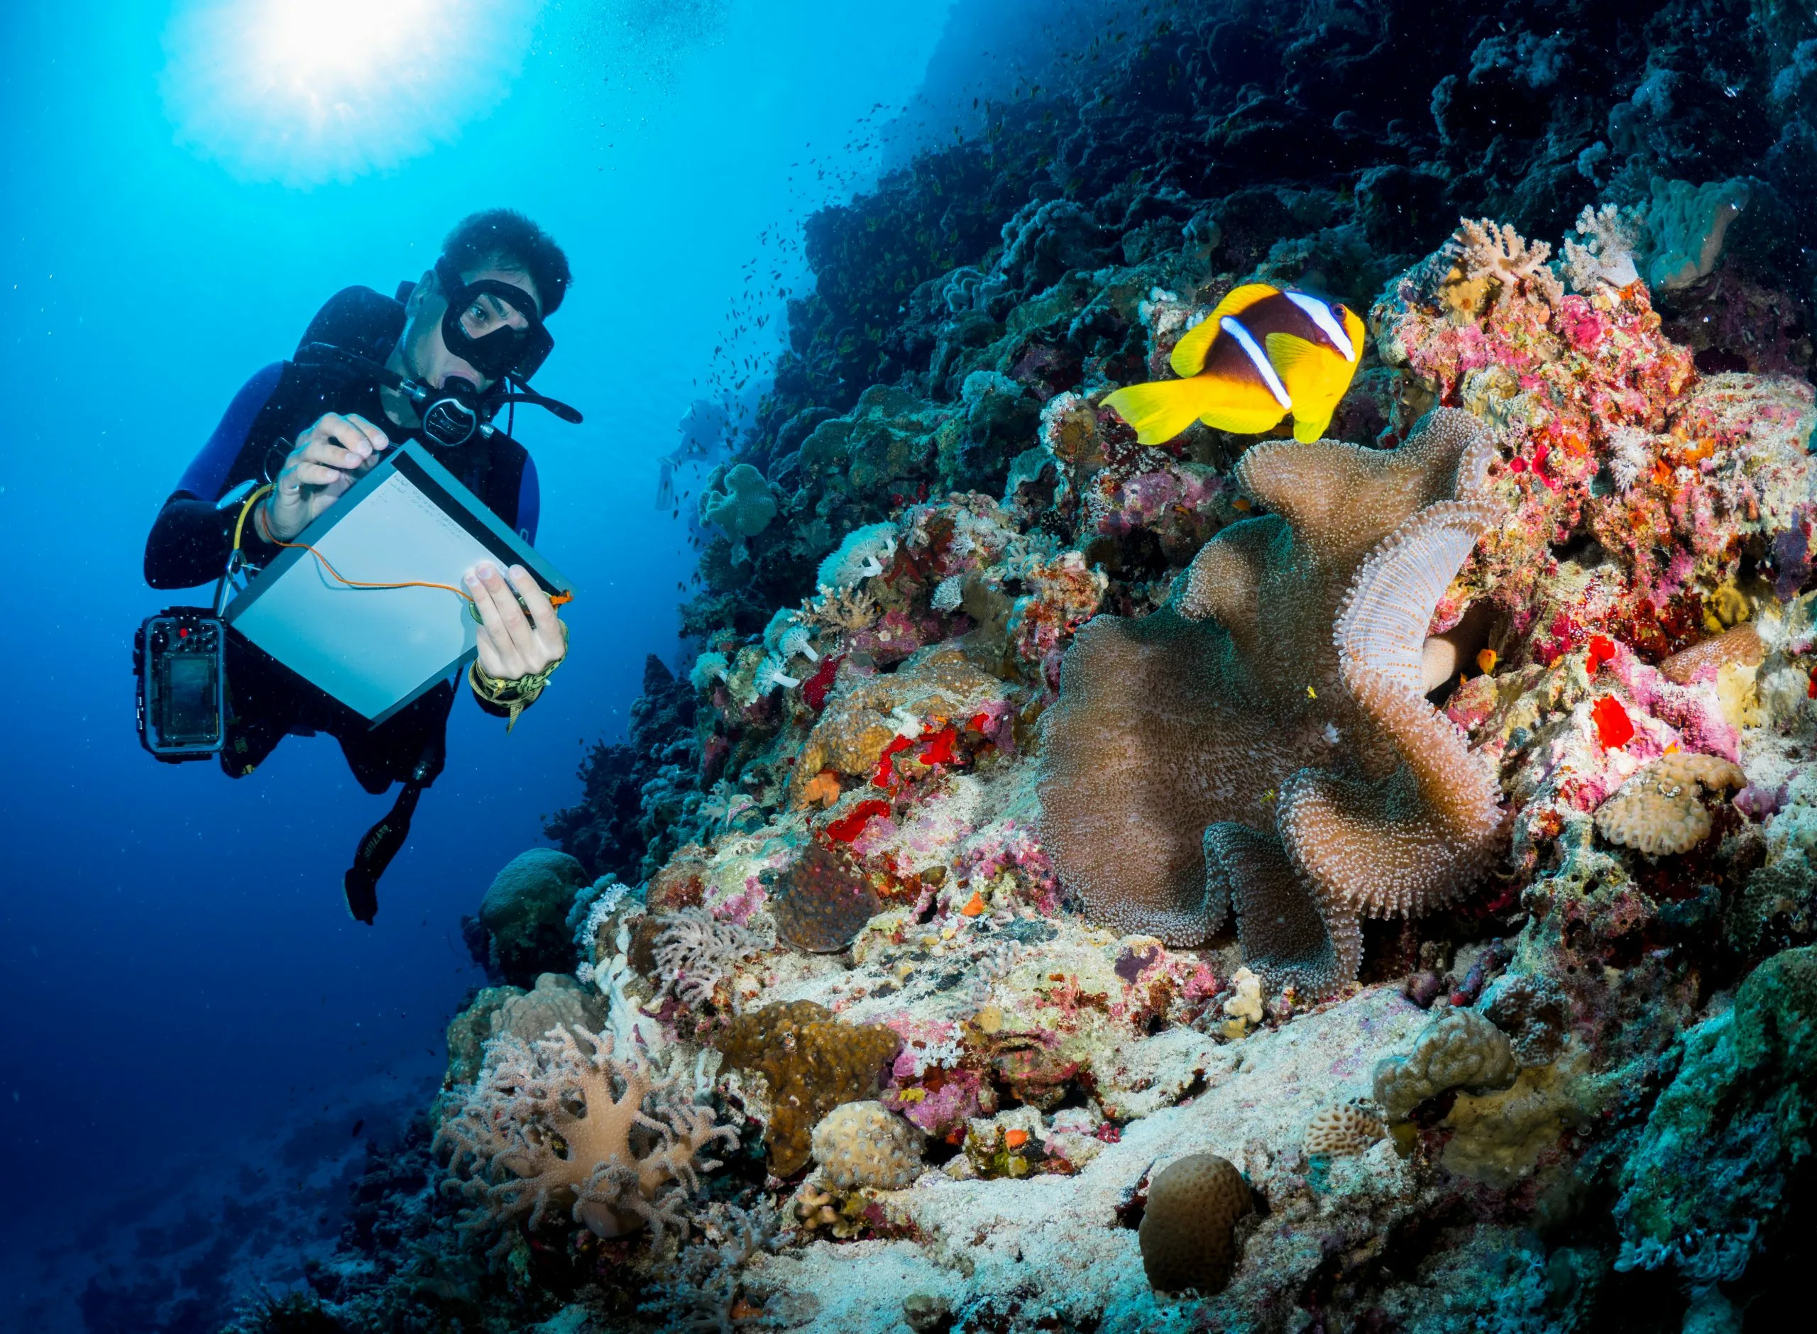
Дидактическая игра «Отчет океанолога»

Slide 16
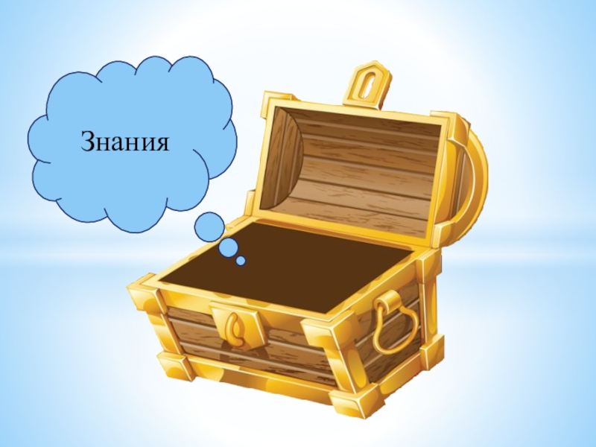
Наши достижения

